Slide 1
MANUTENÇÕES DE REDES DE ESGOTOS SANITÁRIOS

Slide 2
AILTON DONIZETI DA SILVA
Engenheiro Civil pela Faculdade de Engenharia de Poços de Caldas,1994;
Especialização em Saneamento Ambiental - PUC Minas,2004;
Funcionário do DMAE – Poços de Caldas,1996;
Supervisor de Seção de Planejamento e Fiscalização de Obras.

Slide 3
RESUMO
Reconhecida como uma FUNÇÃO ESTRATÉGICA;
Preocupação com a qualidade e a produtividade;
O envelhecimento dos equipamentos e instalações;
Necessidades de redução de custos;
Atendimento ao Usuário do sistema;
Legislações Ambientais.

Slide 4
MANUTENÇÃO NO SISTEMA DE ESGOTAMENTO SANITÁRIO
MANTER “a coleta, o transporte, o tratamento e disposição final do esgoto doméstico”;
Evitando a poluição e a alteração da qualidade das águas;
Melhorando os índices de saúde pública e qualidade de vida de população;
Conceito de poluição e alteração da qualidade das águas: tornado cada vez mais amplo em função das maiores exigências à conservação e do uso racional dos recursos hídricos, sobretudo da ESCASSEZ DA ÁGUA;
Esta nova situação: impõe desafios, exige o desenvolvimento e a aplicação de novos métodos de gerenciamento da manutenção.

Slide 5
INTRODUÇÃO /OBJETIVOS
Manter o sistema em condições satisfatórias;
Usuários do sistema: mais exigentes, sabendo dos seus direitos; preocupados com a qualidade de vida, da eficiência dos serviços prestados e com a preservação do meio ambiente;
Exigências serão atendidas: profissionais capacitados e treinados; equipamentos especiais: Objetivando: identificar e resolver problemas e ao mesmo tempo buscando ações proativas, dinâmicas e inteligentes.

Slide 6
CONSIDERAÇÕES SOBRE MANUTENÇÕES
DEFINIÇÃO:
NBR 5462/1994, confiabilidade e mantenabilidade,1998 “Manutenção e definida como a combinação de AÇÕES TÉCNICAS e ADMINISTRATIVAS, incluindo as de supervisão, destinadas a MANTER e RECOLOCAR um item em estado no qual possa desempenhar uma função requerida”;
MANUTENÇÃO NO SISTEMA DE ESGOTAMENTO SANITÁRIO:
Projetados, construídos e operados para atenderem continuamente em quaisquer pontos servidos de acordo com a demanda e com o menor custo possível (Princípios atingidos partindo da eficiência da operação e dos serviços de manutenção);
Prevenção e remoção de obstruções;
Limpeza de coletores:
Trabalhos de reparos;
Conservação das instalações de recalques e demais unidades acessórias do sistema;
Perfeito conhecimento do sistema;
Completa equipe de trabalho – preparada e pronta para o atendimento;
Sujeitos a falhas e interrupções no funcionamento – previsíveis ou não, que mais rápida e corretamente forem sanadas facilitarão a sua OPERAÇÃO.

Slide 7
CONSIDERAÇÕES SOBRE MANUTENÇÕES
ADMINISTRAÇÃO:
Conjunto de Princípios, Normas e Funções: ordenar os fatores de produção e controlar a sua produtividade e eficiência para alcançar os objetivos determinados.
OPERAÇÃO:
Execução de medidas consideradas necessárias para a execução dos objetivos.

Slide 8
CLASSIFICAÇÕES DOS PROCEDIMENTOS DE MANUTENÇÃO’
PREVENTIVO:
“Antecipa às interrupções previstas e ao desgaste das partes do sistema”;
Lubrificação de rolamentos:
Substituição de gaxetas;
Desencrustações de redes de esgotos;
Vistorias em Poços de Visitas, Caixas de passagem e inspeção de esgotos;
Lavagem de coletores de esgotos sanitários com a utilização do Equipamento de Hidrojateamento, através de caminhão Hidro-vácuo.

Slide 9
CLASSSIFICAÇÕES DOS PROCEDIMENTOS DE MANUTENÇÃO
CORRETIVO:
“Visa adaptar as instalações as novas solicitações ou corrigir defeitos construtivos de projeto”
Substituições;
Reformas;
Remanejamentos:
Melhorias das características funcionais;
Aumento as capacidades da unidades;
Substituição de equipamentos.

Slide 10
CLASSIFICAÇÕES DOS PROCEDIMENTOS DE MANUTENÇÃO
EMERGENCIAL:
“É o atendimento de reparos decorrentes de acidentes ocorridos inesperadamente”, tais como:
Remoção de obstruções (entupimentos);
Substituição de equipamentos danificados ;
Refluxo (retorno) de esgotos para o interior dos imóveis;
Substituições de tampões;
Reparos de Poços de visitas danificados.

Slide 11
PRINCIPAIS ANORMALIDADES
No Sistema de coleta do Esgoto Sanitário:
Segundo Medeiros Filho, “70 a 80% dos entupimentos tem como origem as instalações internas das edificações contribuintes, em consequência do mau uso destas instalações, decorrentes normalmente da falta de consciência dos usuários do sistema.”
Pedaços de madeira, panos, plásticos, areia, brita, óleos, gorduras e outros objetos inadequados ao meio.
Restantes dos 20 a 30% das anormalidades: Abatimento da fundação, ruptura da tubulação, ação danosa; efeito abrasivo, efluentes industriais e penetração de raízes.

Slide 12
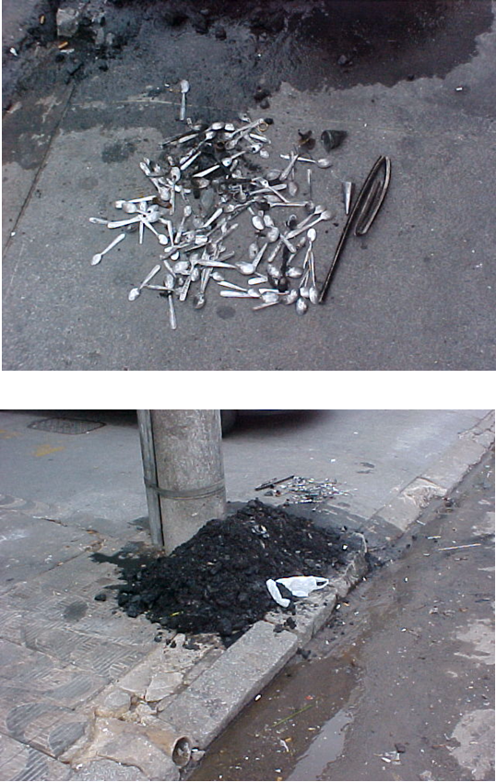
Objetos sólidos encontrados e removidos do interior do coletor de esgoto.

Slide 13
EQUIPAMENTOS DE MANUTENÇÃO
Depende da dimensão do sistema;
Diâmetros dos coletores, emissários e interceptores;
Estações Elevatórias e de Tratamento de Esgotos;
Classificados: PRINCIPAIS, ACESSÓRIOS e SEGURANÇA.

Slide 14
EQUIPAMENTOS PRINCIPAIS
Geralmente para trabalhos mecanizados:
Retroescavadeira;
Caminhões de carroceria;
Caminhões caçamba;
Caminhões de hidrojateamento e de sucção;
Guinchos;
Cabos de aço flexível;
Varetas de acoplamento;
Máquinas de desentupimento com eixo giratório;
Cortadores de raízes;
Colheres para remoção de objetos sólidos de tamanhos variados.

Slide 15
EQUIPAMENTOS ACESSÓRIOS
São utilizados em trabalho manuais:
Pás;
Picaretas;
Enxadas;
Alavancas;
Lanternas;
Baldes;
Detector de metal.

Slide 16
EQUIPAMENTOS DE SEGURANÇA
São equipamentos que visam a segurança do operários, dos pedestres e veículos que circulam pela via pública:
Placas de sinalização:
Cones;
Sinais de trânsito;
Equipamento de Proteção Individual (máscaras, macacões, cinto de segurança, sapatos, botas, botinas, capacetes, roupas apropriadas e luvas);
Detector de gases.

Slide 17
SISTEMA DE ESGOTAMENTO SANITÁRIO DE POÇOS DE CALDAS
Iniciou-se em 1928 na área central da cidade pelo Engenheiro e Sanitarista Francisco Saturnino Rodrigues de Brito;
962,57 km de rede coletora de esgotos;
66.122 economias (56.959 residenciais; 5.874 comerciais; 60 indústriais; 429 públicas);
24 componentes (rede coletoras; coletores troncos: interceptores e emissários);
1 Dissipador de energia;
2 Sifões invertidos;
10.000 Poços de visitas;
23 Estações Elevatórias de Esgotos;
3 Estações de Tratamento de Esgotos (2 em operação e 1 em construção).

Slide 18
PROCEDIMENTOS DE MANUTENÇÃO NOS COLETORES DE ESGOTOS
Cadastro do pontos de maior incidência de entupimentos – “PONTOS CRÍTICOS”;
Inspeções e vistorias de rotinas nestes pontos críticos;
Período da manhâ: Hidrojateamento de redes de esgotos nas ruas centrais da cidade;
Período da tarde: Hidrojateamento de redes de esgotos nos “PONTOS CRÍTICOS” fora da área central da cidade;
Período noturno 19:00 ás 24:00 hs – 3 a 4 vezes por ano: Hidrojateamento de redes de esgotos em toda a área central da cidade;
Análise Técnica das condições hidráulicas e de escoamento dos coletores;
Aumento de diâmetro do coletor sanitário, compatível com a vazão e declividade do trecho;

Slide 19
Tabela 1 – Resumo dos resultados obtidos no estudo
PARÂMETRO | ANO |  |  |  |  |  | Percentual
 | 2001 | 2002 | 2003 | 2012 | 2013 | 2014 | 2003/2001 | 2014/2012
HIDROJATEAMENTO (m) | 52.215 | 55.810 | 71.879 | 47.184 | 42.117 | 39.676 | 37,66% | -15,91%
DESENTUPIMENTOS DE REDES (Unid.) | 1.987 | 1.668 | 896 | 1.288 | 1.681 | 1.692 | -54,91% | 31,37%

Slide 20
Figura 2 – Comparação da quantidade de redes hidrojateadas pelo número de entupimento de esgotos.

Slide 21
CONCLUSÃO
Importante manter a coleta em bom funcionamento, garantindo as características de projeto;
Vivemos no momento de crescente escassez da oferta de recursos hídricos diante da demanda crescente da utilização da água, da poluição e contaminação dos cursos d’água;
O desempenho operacional esta correlacionado com a SISTEMÁTICA e a EFICIÊNCIA na manutenção;
Manutenções PREVENTIVAS, CORRETIVAS e EMERGENCIAIS;
Adoção das inspeções de rotina nos “PONTOS CRÍTICOS” e o aumento de rede de esgotos hidrojateadas:
OS DESENTUPIMENTOS SERÃO REDUZIDOS;
DIMINUIÇÃO DOS CUSTOS OPERACIONAIS;
SATISFAÇÃO DOS USUÁRIOS DO SISTEMA;
PRESERVAÇÃO DO MEIO AMBIENTE;
GARANTIA DE RESULTADOS EFICAZES.

Slide 22
REFERÊNCIAS BIBLIOGRÁFICAS
BRAGA, Benedito el at. Introdução à Engenharia Ambiental. In: BRAGA, Benedito et al. O meio aquático, São Paulo: Prentice Hall, 2000. Cap. 8, p.80-81.
GARCEZ, L.N. Elementos de Engenharia Hidráulica e Sanitária. In: GARCEZ, L.N. Conservação e manutenção de sistemas de esgotos. 2ª ed. São Paulo: Edgard Blucher, 1999. Cap 3, p.145-150.
GONÇALVES, Orestes Marracini et al. Execução e manutenção de hidráulicos prediais. In: GONÇALVES, Orestes Maccarini. et at . de sistemas de esgotos sanitários. 1ª ed. São Paulo: PINI, 2000. Cap. 4,p.180-187.
GRESPO, P.G. UFMG. Sistema de esgotos. Belo Horizonte: 1997.131p.
MEDEIROS FILHO, C. F. de. Esgotos sanitários. In: MEDEIROS, C.F.de. Manutenção de sistemas de esgotos. 1ª ed. João Pessoa: . cap. 17, p.377-382.

Slide 23
OBRIGADO A TODOS
ENDEREÇO: Rua Sebastião Thomás de Oliveira, 260 - Bairro: Santa Rosália – Poços de Caldas – MG . CEP: 37704-083 - Brasil - Tel: +55 (35) 3697 – 0650
e-mail: ailton@dmaepc.mg.gov.br.

